Slide 1



Slide 2


一例急性髓系白血病治疗的病例分享

Slide 3

● 病例简介
摘要
1.独特性：患者诊断急性髓系白血病（高危组），化疗后重度骨髓抑制，合并败血症，给予依拉环素等抗感染治疗后好转
2.背景：患者青年男性，诊断急性髓系白血病（高危组），给予患者DA方案化疗，化疗后骨髓抑制期，出现发热，肛周皮肤破损，合并肺炎克雷伯及人葡萄球菌败血症，给予依拉环素等多种药物联合抗感染治疗后好转

Slide 4
● 患者基础信息
1.人口学信息：25岁，男，司机，江西宜春
2.主诉：左下肢水肿4天，发热2天
3.既往史：无

Slide 5
● 入院后检查
1.体格检查：
男，25岁，以主诉“左下肢水肿4天，发热2天”入院，患者自述4天前无明显诱因下出现左下肢水肿，胸侧皮肤淤点，无恶心呕吐，2天前出现发热，体温最高38°C，咳嗽咳痰，遂至当地医院就诊，2024-09-13外院血常规示：白细胞 5.19 *×10~9/L；红细胞 2.3 *×10~12/L；血红蛋白77 g/L; 血小板30 *×10-9/L;中性粒细胞绝对值0.73 *×10-9/L。异常细胞形态学检查可见幼稚细胞。幼稚粒细胞百分比0.8%；幼稚粒细胞绝对值0.04*×10"9/L。
2024-09-13外院胸腹部CT未见明显异常。
2024-09-13外院下肢静脉彩超显示左大隐静脉内径增宽约7.00mm。左股总静脉、左股浅静脉、左股深静脉走形正常,管径清晰,未见明显增宽，内膜薄而光滑，管径内血流充盈正常。超声提示左大隐静脉曲张。
现患者为进一步治疗入院。
2.辅助检查：
2024-09-13外院胸腹部CT未见明显异常。
2024-09-13外院下肢静脉彩超显示左大隐静脉内径增宽约7.00mm。左股总静脉、左股浅静脉、左股深静脉走形正常,管径清晰,未见明显增宽，内膜薄而光滑，管径内血流充盈正常。超声提示左大隐静脉曲张。

Slide 6
● 入院后检查
3.影像学检查：

Slide 7
● 诊断评估
诊断评估
1.初步诊断：急性白血病？
2.诊断依据：血培养提示
3.鉴别诊断：类白血病反应，MDS：骨髓结果提示考虑AML，不支持上述诊断

Slide 8
● 治疗过程
1.药物：肺炎克雷伯及人葡萄球菌败血症
2.手术：2024-09-24给予患者DA方案化疗

Slide 9
● 治疗过程
3.微生物/病理结果：人葡萄球菌：红霉素、青霉素、四环素、克林霉素、头孢西丁、复方新诺明耐药；利奈唑胺、万古霉素、庆大霉素敏感；
肺炎克雷伯菌：为碳青霉烯类肠杆菌目，产MDM金属酶型，依拉环素抑菌圈：21妈妈，敏感
4.方案调整：因患者替加环素及碳青霉烯类联合抗感染治疗不佳，更换为依拉环素+环丙沙星等联合抗感染治疗
5.指标追踪：体温及炎症指标

Slide 10
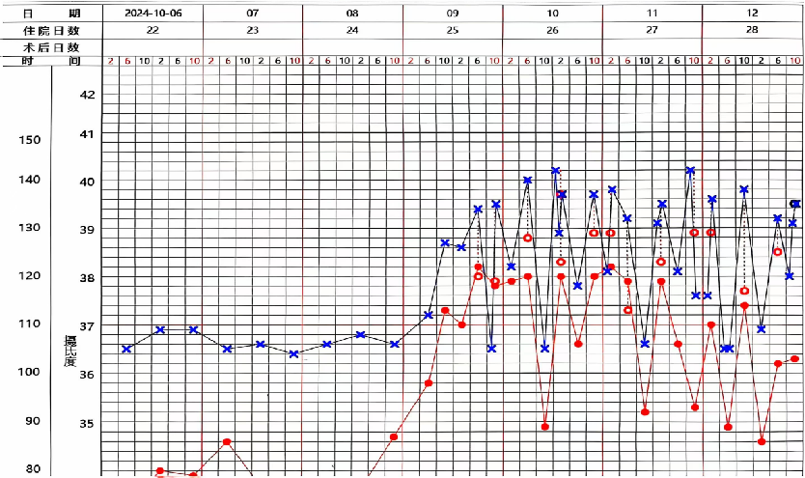
● 治疗过程
3.时间轴记录:(折线图)
体温趋势

Slide 11

● 诊疗体会
1.疗效评价：粒缺伴发热患者死亡率的增加与革兰阴性菌耐药率的上升密切相关，对于MDR病原菌感染，联合治疗能更快速控制感染，遏制耐药发生，降低病死率。
联合治疗需要选择抗菌谱广，对耐药菌有效，强效且安全的抗菌药物。
依拉环素抗菌谱广，对耐药菌有效，能覆盖CRAB和嗜麦芽窄食单胞菌在内的多种革兰阴性菌，是理想的联合治疗药物。
2.局限性：患者骨髓恢复后，体温及炎症指标较前好转，逐渐脱离粒缺状态
3.结论：粒缺伴发热患者死亡率的增加与革兰阴性菌耐药率的上升密切相关，对于MDR病原菌感染，联合治疗能更快速控制感染，遏制耐药发生，降低病死率。
联合治疗需要选择抗菌谱广，对耐药菌有效，强效且安全的抗菌药物。
依拉环素抗菌谱广，对耐药菌有效，能覆盖CRAB和嗜麦芽窄食单胞菌在内的多种革兰阴性菌，是理想的联合治疗药物。

Slide 12
感谢观看
敬请指导

